Slide 1
ФАЙЛЫ

Slide 2
Действия с файлами
Удаление
Создание
Запись в файл
Переименование
Чтение из файла

Slide 3
Чтобы нам не заморачиваться с обработкой исключений, то для метода main пропишем строчку throws IOException

Slide 4
Объявление
// создание объекта File
File имя_переменной = new File("путь/имя");
Пример:
// создаем объект File для каталога
File dir1 = new File("C://SomeDir");
// создаем объекты для файлов, которые находятся в каталоге
File file1 = new File("C://SomeDir", "Hello.txt");
File file2 = new File(dir1, "Hello2.txt");

Slide 5
Создание
Создание файла в папке проекта
File file = new File(fileName);
//проверяем существует ли
if(!file.exists()){
file.createNewFile();
}
Пример:
File file = new File("sample1.txt");
//проверяем, что если файл не существует, то создаем его в каталоге нашего проекта
if(!file.exists()){
file.createNewFile();
}

Slide 6
Переименование
//Определяем новый файл
File file3 = new File(fileName);
//переименовываем
file.renameTo(file3);
Пример:
File file3 = new File("sample3.txt");
file.renameTo(file3);

Slide 7
Удаление
//Определяем файл
File file = new File(fileName);
//удаляем
file.delete();
Пример:
File file = new File("sample3.txt");
file.delete();

Slide 8
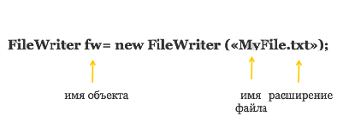

Запись в файл

Slide 9
Запись в файл
1)Команда записи в файл: write(); Используется до закрытия потока.
Пример: fw.write(“привет”);
2)Команда добавления символа в документ: append(); Используется до закрытия потока.
Пример: fw.append(‘.’);

Slide 10
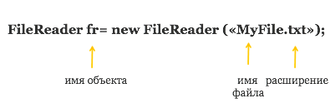

Чтение из файла

Slide 11
Чтение из файла
Для чтения из файла используется класс Scanner и построчное считывание в цикле:
Пример:
Scanner scan = new Scanner(fr);
while (scan.hasNextLine()) { //пока есть следующая строка System.out.println(scan.nextLine());
}

Slide 12
Побайтное
1) Запись с преобразованием строки в байты:
String text = "Hello world!"; // строка для записи
FileOutputStream fos=new FileOutputStream("C://SomeDir//notes.txt");
// перевод строки в байты
byte[] buffer = text.getBytes();
fos.write(buffer, 0, buffer.length);
fos.close();

Slide 13
Побайтное
2) Посимвольное чтение:
FileInputStream fin=new
FileInputStream("C://SomeDir//notes.txt");
int i=-1;
while((i=fin.read())!=-1){
System.out.print((char)i);
}
}

